Slide 1
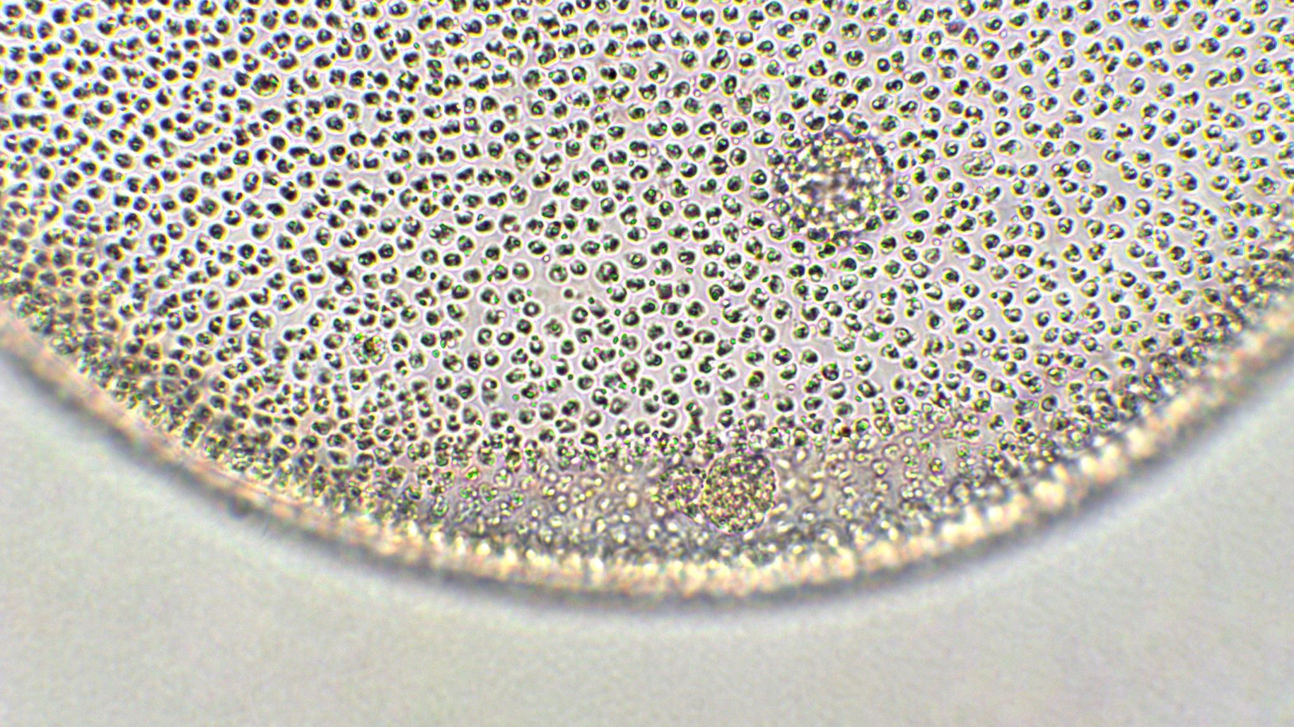
CCA 5972 – Comunicação, meio ambiente e políticas públicas
AULA 1 – 09/08/2023

Slide 2
Dinâmica inicial
Nome?
Fase/programa?
O que espera desta disciplina?

Slide 3
Ambiente da disciplina no Moodle

Slide 4
Apresentação do programa da disciplina

Slide 5
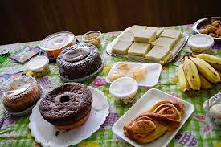
Topam fazer lanche coletivo?

Slide 6
Cronograma – dias em que não haverá aulas
16/8 - Docente estará em Brasília participando do evento “Rodas de conversa: comunicação, direitos humanos e justiça climática”;
6/9 - “Semana do saco cheio” - suspensão das aulas na USP;
13/9 - Docente estará em Curitiba coordenando o GT Políticas públicas de educação ambiental no ENANPPAS;
15/11 - Feriado nacional.

Slide 7
Grupo de WhatsApp
Quem quiser participar, basta entrar por meio deste link: https://chat.whatsapp.com/KJgIebuyrOU6HLnm4pwgIm

Slide 8
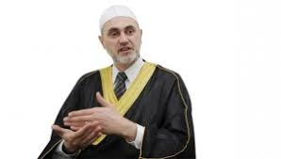
Durante a graduação

Slide 9
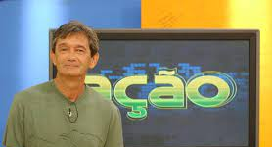
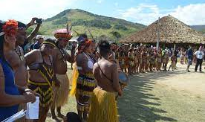

Slide 10
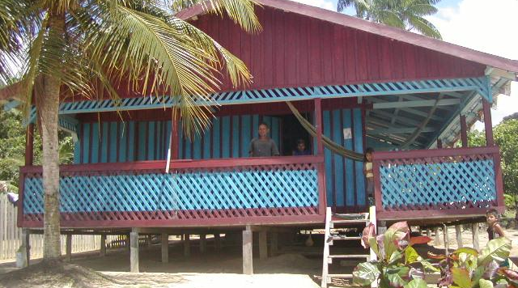
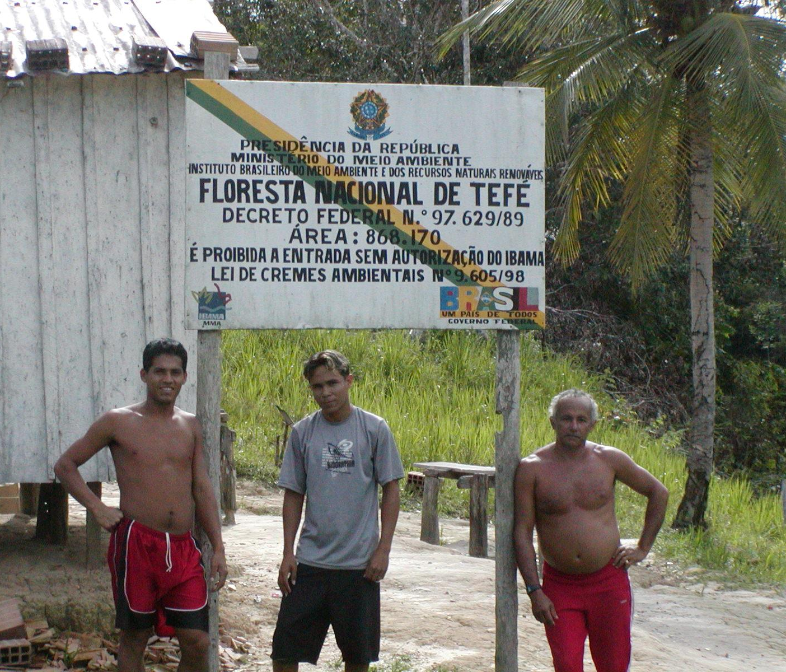
O trabalho no Incra e o mestrado na UFAM

Slide 11
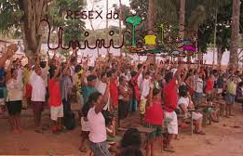
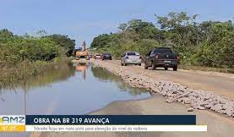

Slide 12
O doutorado no PROCAM e a educação ambiental

Slide 13
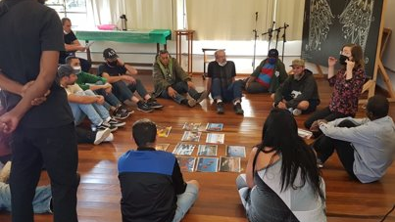

Slide 14
Agora quero ouvir sobre vocês

Slide 15
Café filosófico "Fragmentos do Antropoceno"

